Slide 1
Taiwan covid-19 diagnosed predict
大數據基礎與實務應用--期末專題
10727211 林彥輝

Slide 2
TABLE OF CONTENTS
01
02
03
Motivation
Data analysis
PROJECT GOALS
Abstract & Introduction
Data Introduction &
Data Analysis
Product Introduction & Results &
Conclusion
Notes:
動機
資料來源
資料說明
資料初步探勘
資料特性
連續型資料分析
離散型資料分析
主題確定與說明
資料分析與探勘
心得與反思

Slide 3
motivation
隨著疫情升溫，從2019年的冬天到現在，台灣的疫情人數來到了第二波的高峰，政策也從清零轉為共存。隨著每天衛生福利部疾病管制署（CDC）的報導每日確診人數，我們會開始期待每一天的確診人數變化、死亡人數變化。
有鑒於此，想要透過這些數據，搭配新潮流的AI，讓這些AI學習每日確診人數的上升或下降趨勢，進一步預測未來的確診人數以及相關資訊。

Slide 4
Data analysis
COVID-19全球疫情地圖
https://covid-19.nchc.org.tw/dt_owl.php?dt_name=4&countrycode=TWN

Slide 5
資料欄位
ID | iso_code | 洲名 | 國家 | 日期 | 總確診數
新增確診數 | 七天移動平均新增確診數 | 總死亡數 | 新增死亡數 | 七天移動平均新增死亡數 | 每百萬人確診數
每百萬人死亡數 | 傳染率 | 新增檢驗件數 | 總檢驗件數 | 每千人檢驗件數 | 七天移動平均新增檢驗件數
陽性率 | 每確診案例相對檢驗數量 | 疫苗總接種總劑數 | 疫苗總接種人數 | 疫苗新增接種劑數 | 七天移動平均疫苗新增接種劑數
每百人接種疫苗劑數 | 每百人接種疫苗人數 | 疫情控管指數 | 總人口數 | 中位數年紀 | 70歲以上人口比例
平均壽命 | 解除隔離數 | 解封指數

Slide 6
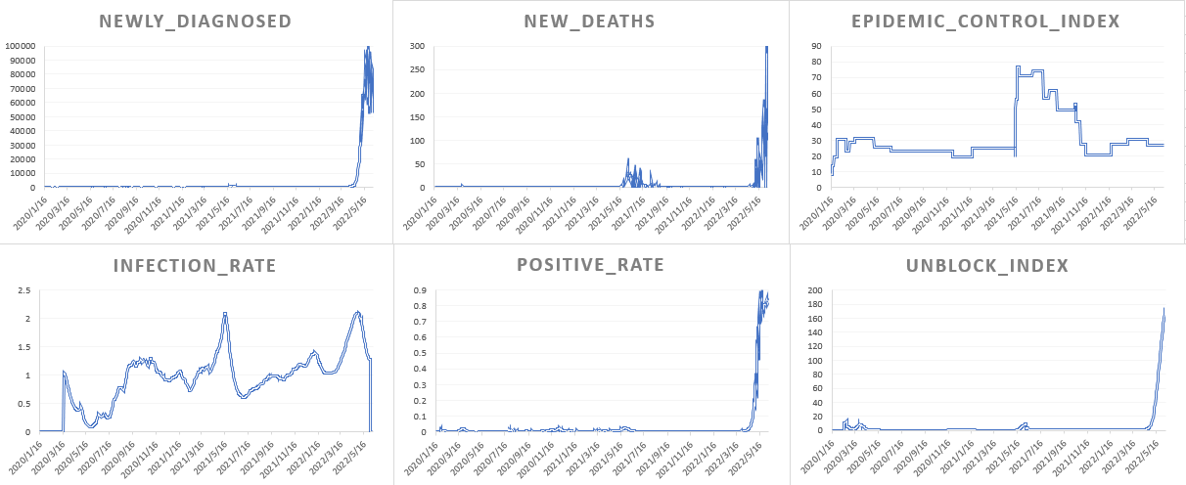
連續型資料分析

Slide 7
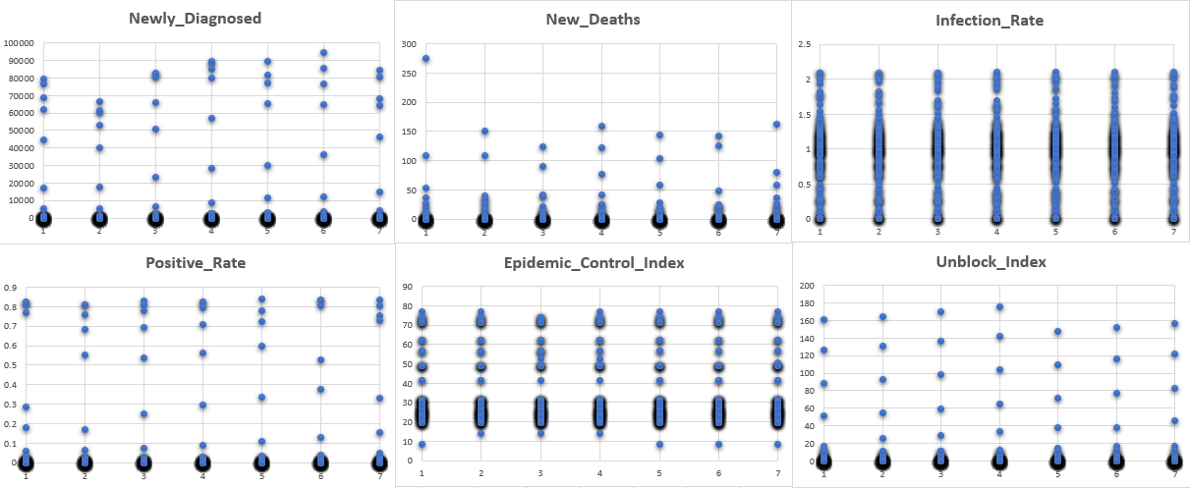
離散型資料分析

Slide 8
Taiwan covid-19 diagnosed predict

Slide 9
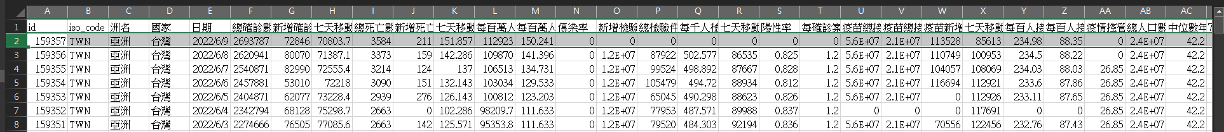
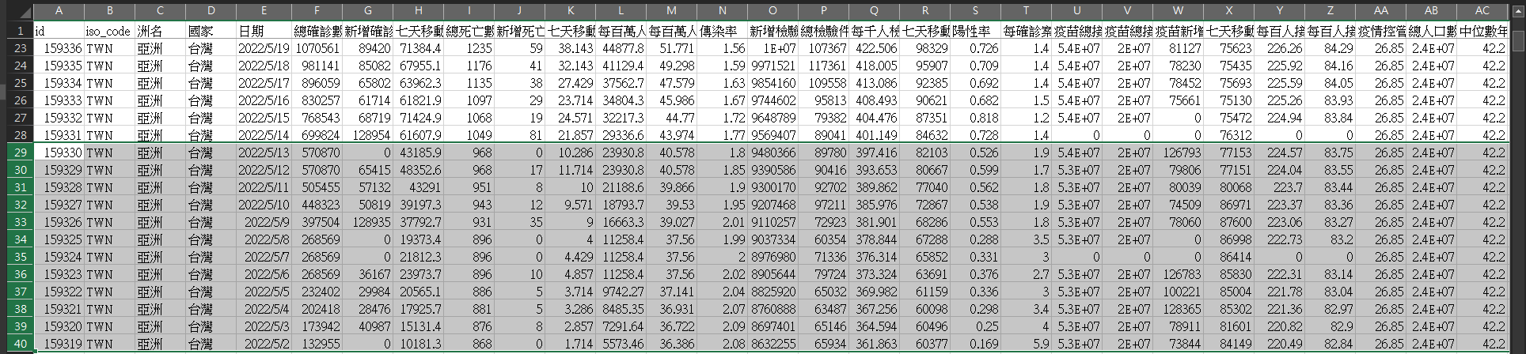
Pre-processing
清洗資料（缺值、值異常）
選取欄位（日期、每日新增人數）

Slide 10
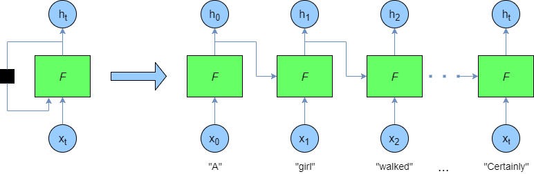
LSTM
循環神經網路（Recurrent Neural Network，RNN）是一種用於處理序列數據的神經網路。相比一般的神經網路來說，他能夠處理序列變化的數據。比如某個單詞的意思會因為上文提到的內容不同而有不同的含義，RNN就能夠很好地解決這類問題。
Notes:
https://www.kaggle.com/code/psheon/08-lstm-for-prediction/notebook

Slide 11
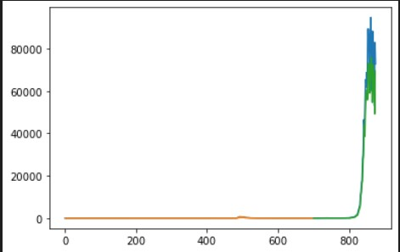
RESULTS
確
診
人
數
統
計
圖例：
Training Data
Testing Data
Predict Data
日期(since 2020/01/06)

Slide 12
CONCLUSION
透過這次的專題，學習到如何針對大筆的數據做分析，搭配政府的公開數據，習得如何針對這些資料做整理並視覺化這些數據。
搭配COVID-19的專題，讓我第一次使用了LSTM的模型來分析這些數據，並且從中調整這些機器學習的參數，最終準確率達到相當好的程度。

Slide 13
reference
https://covid-19.nchc.org.tw/dt_owl.php?dt_name=4&countrycode=TWN
https://www.kaggle.com/code/psheon/08-lstm-for-prediction/notebook
https://github.com/mc6666/MyNeuralNetwork

Slide 14
THANKS!

